Slide 1
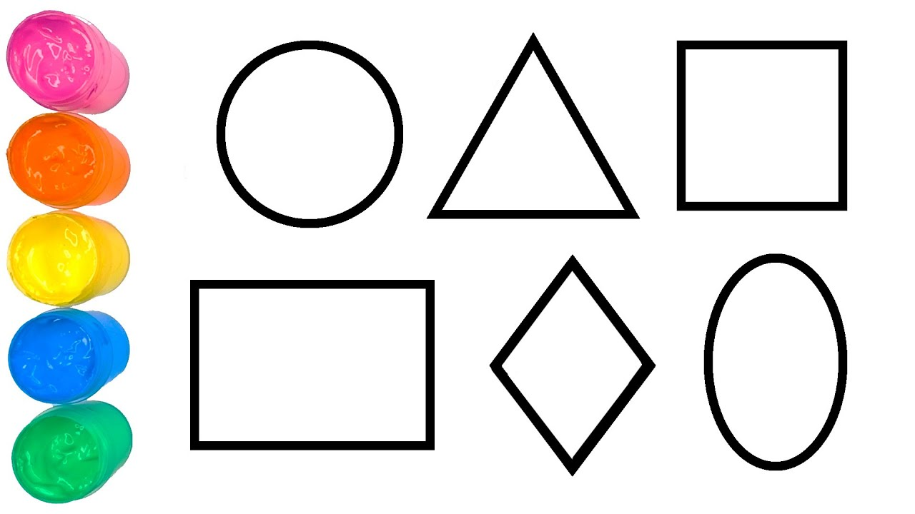
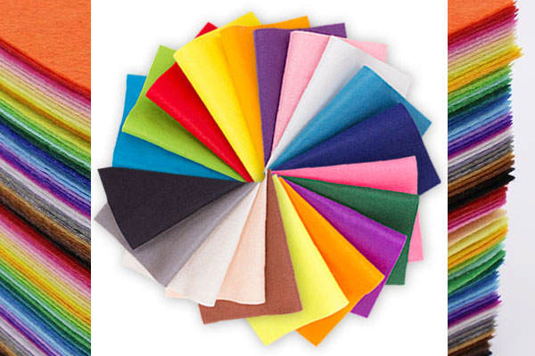
Інтегрований урок.
«Виготовлення підставки під гаряче з фетру».
Вчителі:
Попик Л.В.
Рак Г.З.

Slide 2

Створення проєктів геометричних фігур за допомогою програми
“Scratch”

Slide 3
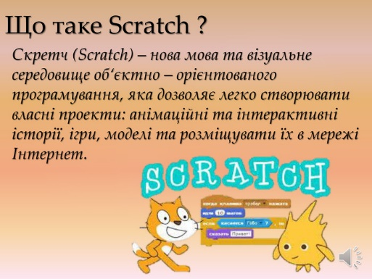

Slide 4
Правила безпеки життєдіяльності під час роботи з ножицями
Зберігай ножиці в складеному вигляді.
Під час різання ножиці повинні бути направлені вперед, а не вгору.
Передавай ножиці кільцями вперед, тримаючи закриті леза в руці.
Не можна підносити ножиці до обличчя.
Для нанесення клею на виріб користуйся пензликом, після роботи пензлик промити водою.
При попаданні клею на шкіру, її промивають водою з милом.
Якщо клей потрапив в очі, потрібно промити очі чистою водою.
Працюй так, щоб не зашкодити собі і своєму товаришеві.
Після роботи прибери своє робоче місце та помий руки.
Пам’ятай : Чисто не там де прибирають, а там де не смітять.

Slide 5
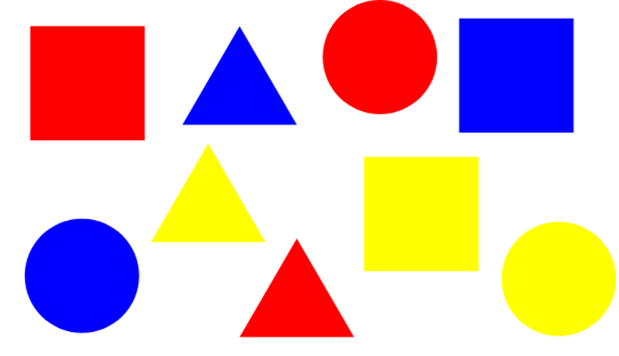
Геометричні фігури

Slide 6
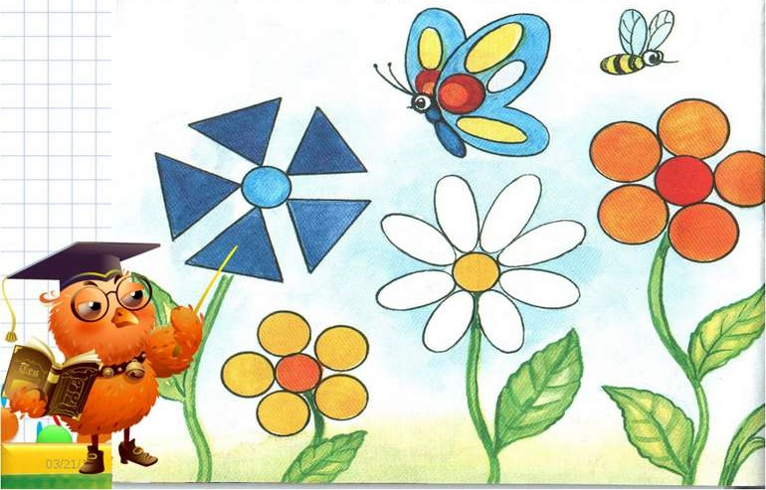
Складаємо квітку з геометричних фігур

Slide 7
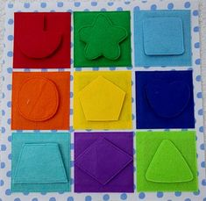
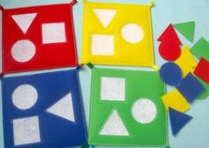
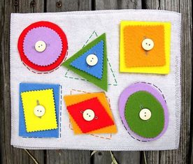
Вирізування геометричних фігур з фетру

Slide 8
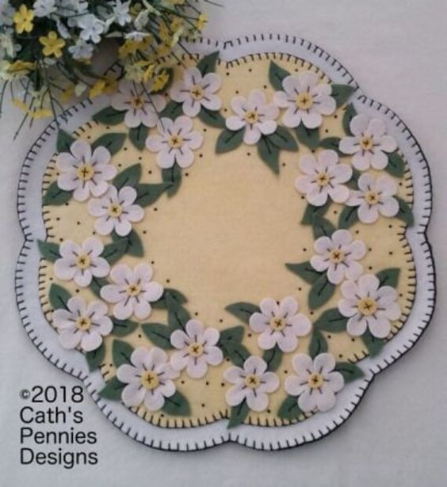
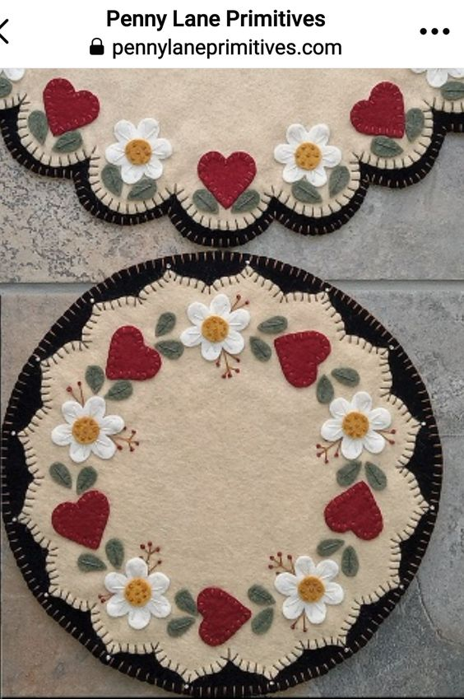
Декорування виробу

Slide 9
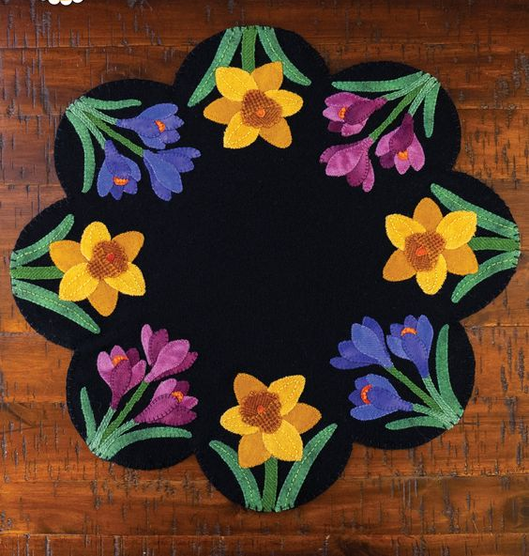
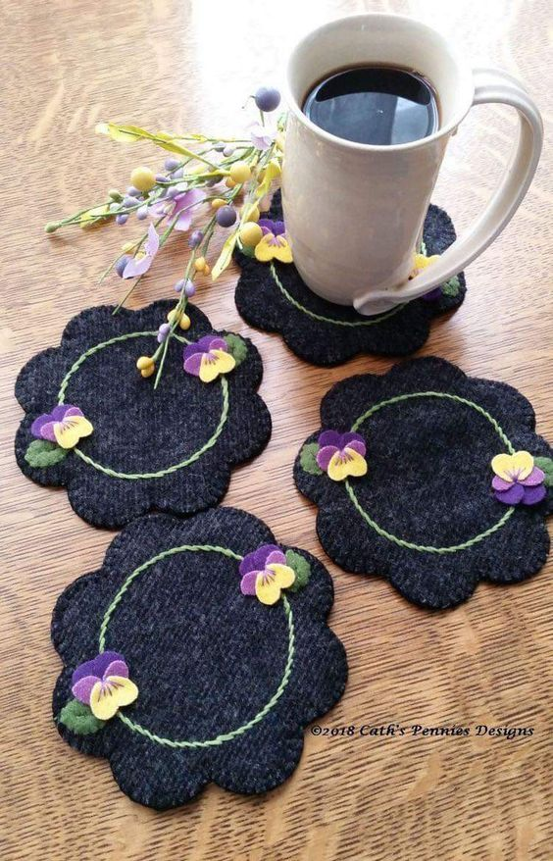
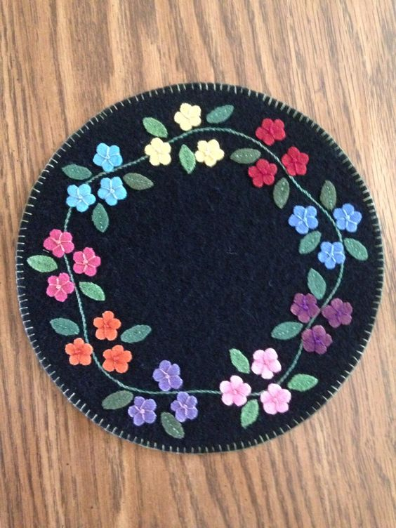
Види декору

Slide 10
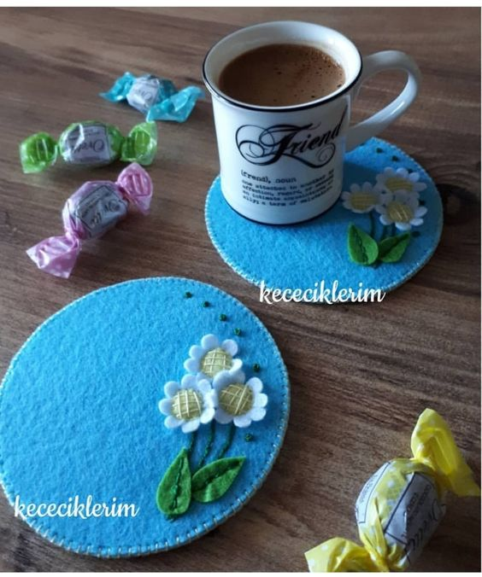
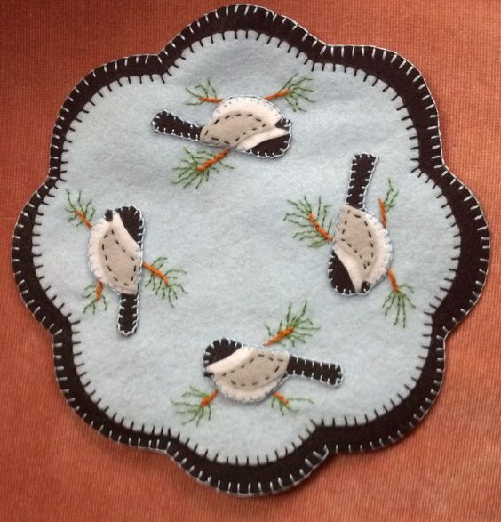
Декоруємо виріб

Slide 11

Дякую за увагу
Бажаю подальших творчих успіхів

